Slide 1
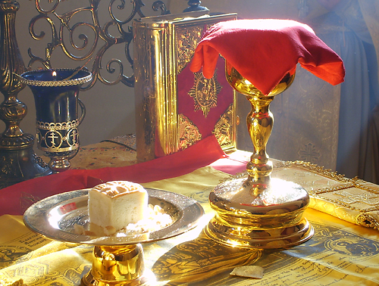
ВИКТОРИНА ПО ТЕМЕ «БОЖЕСТВЕННАЯ ЛИТУРГИЯ»

Slide 2
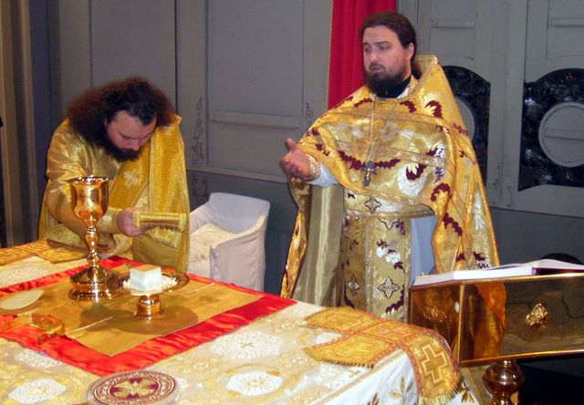
1. Сколько частей в Божественной Литургии?
А - Одна,
Б - Две,
В - Три.

Slide 3
ПРАВИЛЬНЫЙ ОТВЕТ: В - три части Божественной Литургии.

Slide 4
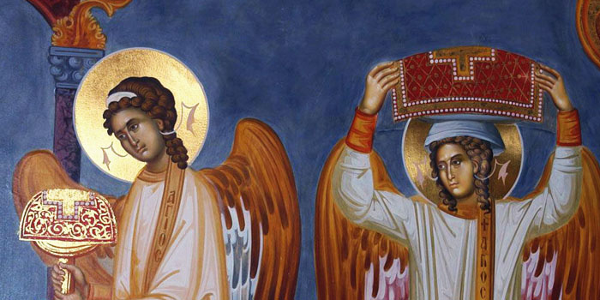
2. Слово «Литургия» переводится с греческого как:
А - «Служба в храме»
Б - «Служба в Иерусалимском
храме»
В - Общее дело (общественное
служение)»
Г – «Евхаристия»
Д – «Таинство Тела и Крови»

Slide 5
ОТВЕТ: В - «Общее дело (общественное служение)»

Slide 6
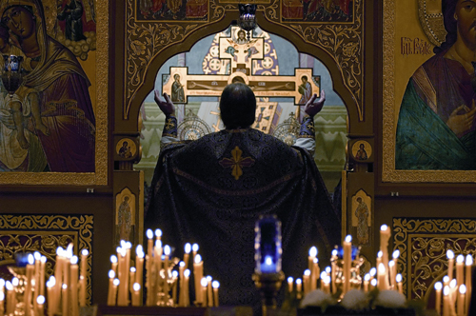
3. Как можно предельно упрощённо назвать Литургию?
А - совместная трапеза,
Б – важнейший обряд,
В - Чтение Священного Писания
и пение молитв,
Г - важнейшее богослужение
суточного цикла.

Slide 7
ПРАВИЛЬНЫЙ ОТВЕТ: А - совместная трапеза.

Slide 8
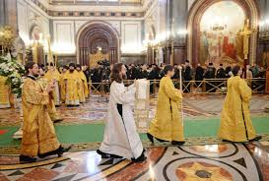
4. Литургия состоит из 3-х частей: проскомидии (подготовительной части), Литургии верных и Литургии оглашенных. Какая из этих частей полностью совершается священнослужителем(-лями) в алтаре без непосредственного участия хора и народа?
А - Литургия верных,
Б - Проскомидия,
В - Литургия оглашенных.

Slide 9
ПРАВИЛЬНЫЙ ОТВЕТ: Б - Проскомидия.

Slide 10
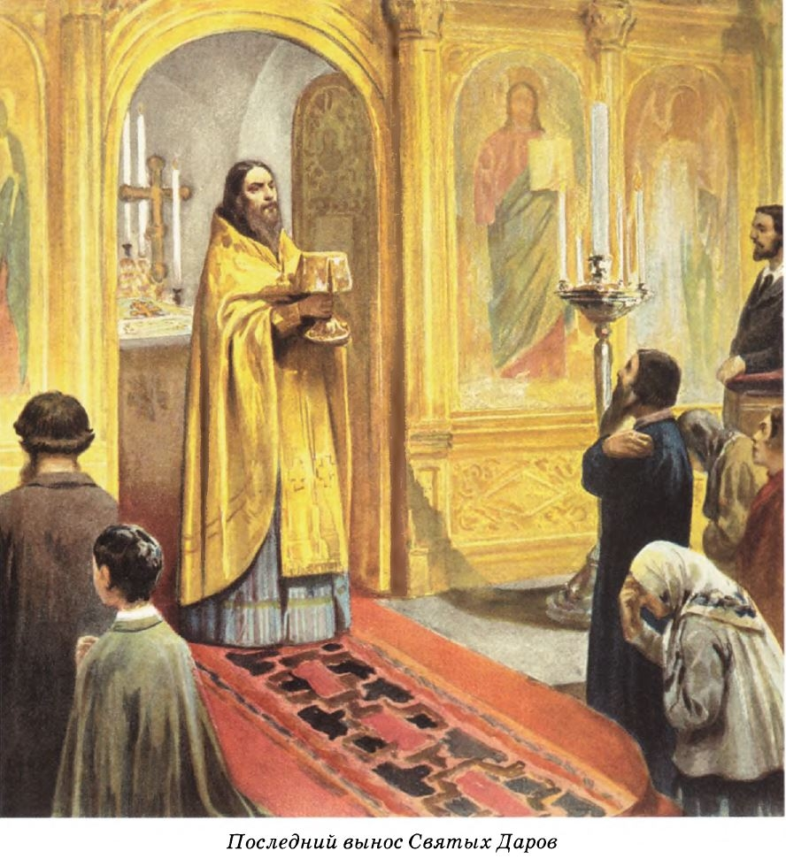
5. Кто, согласно древней традиции, был автором чинопоследования (то есть текста) первой христианской Литургии?
А – св. Иоанн Златоуст
Б - ап. Иоанн Богослов
В -св. Василий Великий
Г - св. Григорий Двоеслов
Д - ап. Иаков

Slide 11
ПРАВИЛЬНЫЙ ОТВЕТ: Д - ап. Иаков апостол, сын Алфеев брат Господень.

Slide 12
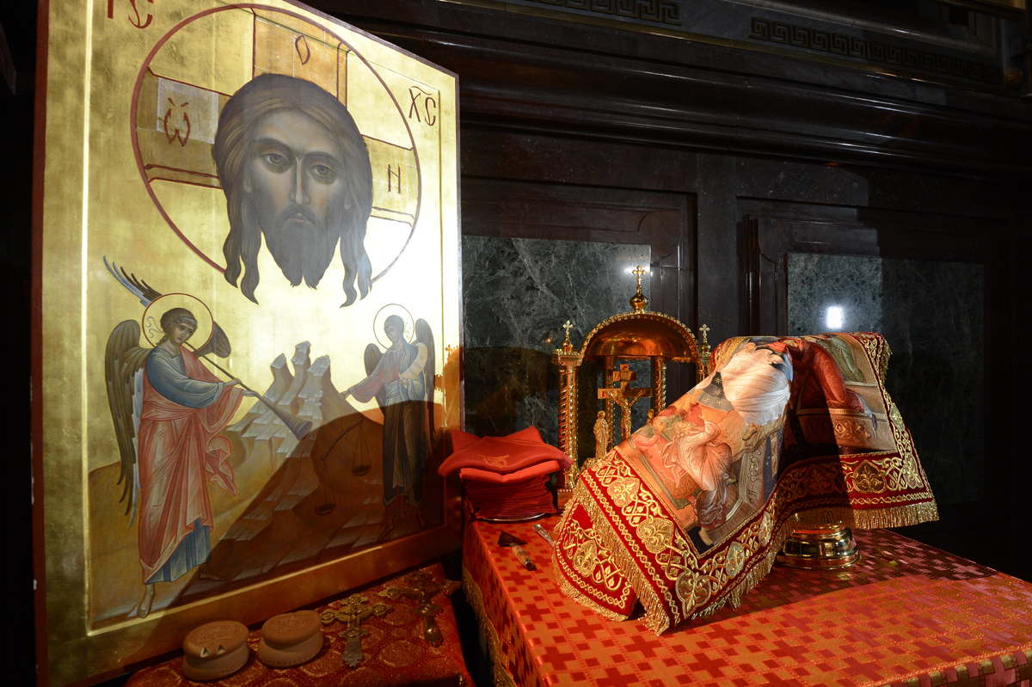
6. Какая из трёх Литургий служится всего 10 раз в году?
А -Преждеосвящённых Даров
Б - св. Василия Великого
В - св. Иоанна Златоуста.

Slide 13
ПРАВИЛЬНЫЙ ОТВЕТ: Б - св. Василия Великого.

Slide 14
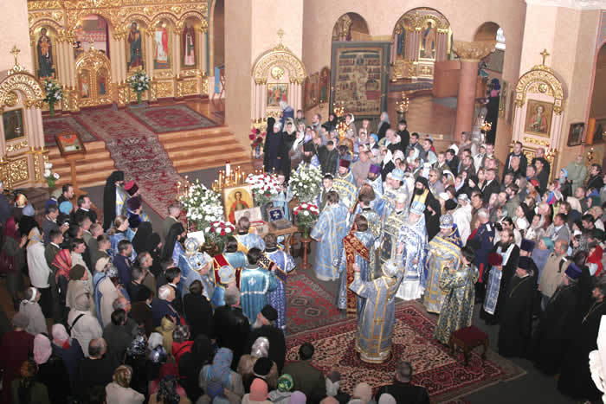
7. Кто такие оглашенные?
А - готовящиеся ко Крещению,
Б - отпавшие от церкви и
кающиеся,
В - неверующие.

Slide 15
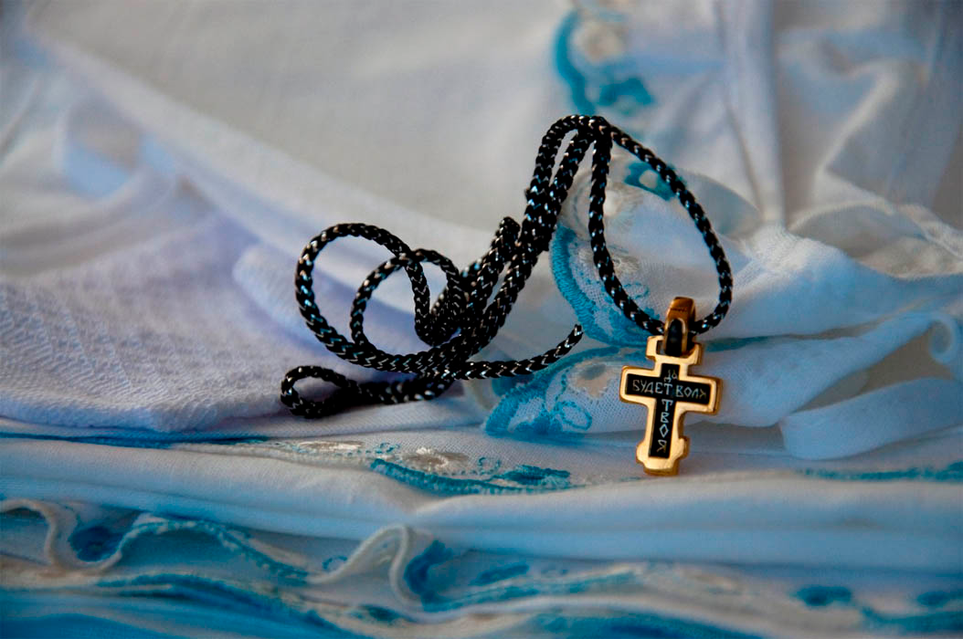
ПРАВИЛЬНЫЙ ОТВЕТ: А - готовящиеся ко Крещению.
,

Slide 16
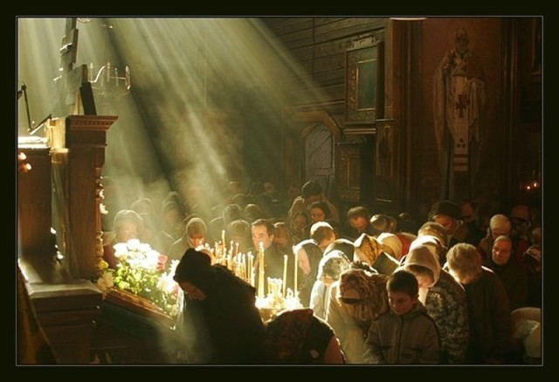
8. Перед началом Евхаристической молитвы оглашенных в древности выставляли из храма потому, что:
А - они еще прошли не всю догматику, а потому не
были достойны молиться во время чтения анафоры,
Б - они не могли причащаться, будучи некрещёными,
а сторонних наблюдателей в общественном служении
быть не могло,
В - ещё плохо пели и могли нарушить торжественную
храмовую эстетику,
Г - в Таинстве Евхаристии участвуют только «верные»
(крещеные)
Д - под видом оглашенных могли скрываться еретики и шпионы

Slide 17
ПРАВИЛЬНЫЕ ОТВЕТЫ: Б - они не могли причащаться, будучи некрещёными, а сторонних наблюдателей в общественном служении быть не могло, Г - в Таинстве Евхаристии участвуют только «верные» (крещеные) Д - под видом оглашенных могли скрываться еретики и шпионы.

Slide 18
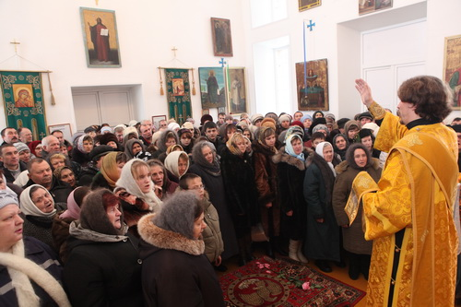
9. Что во время Литургии в настоящее время принято петь всем молящимся?
1
А - ектеньи,
Б - Символ Веры,
В – антифоны,
Г - молитву Господню ("Отче наш")
Д - прокимен перед Апостолом.

Slide 19
ПРАВИЛЬНЫЙ ОТВЕТ: Б - Символ Веры, Г - молитву Господню ("Отче наш").

Slide 20
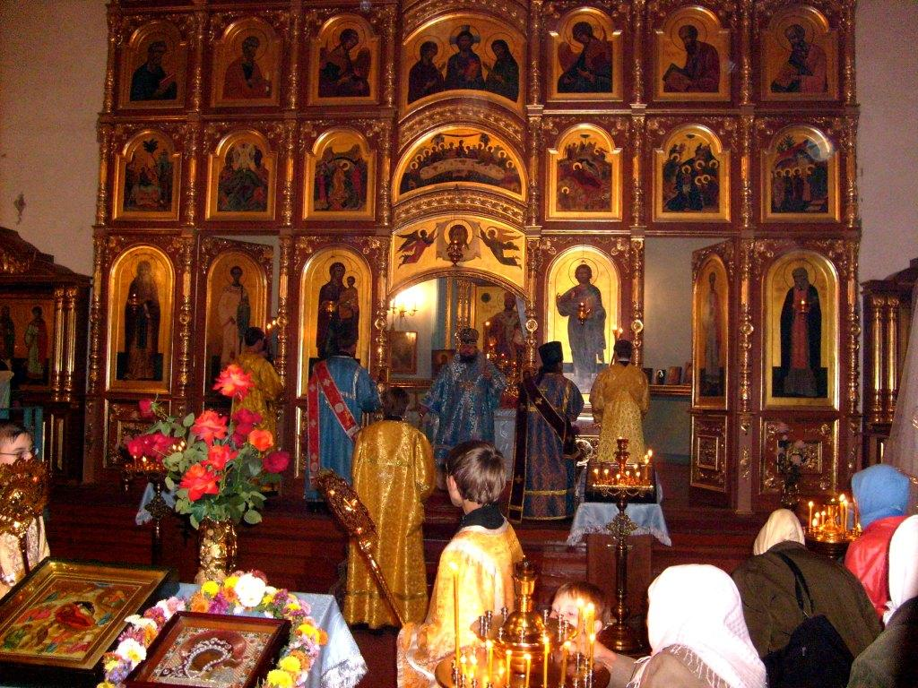
10. Как называется самая главная часть Литургии?
А - Евхаристический канон
(анафора)
Б - соборное пение Символа
Веры
В - пение гимна догматического
содержания "Единородный Сыне"
Г - чтение Евангелия.

Slide 21
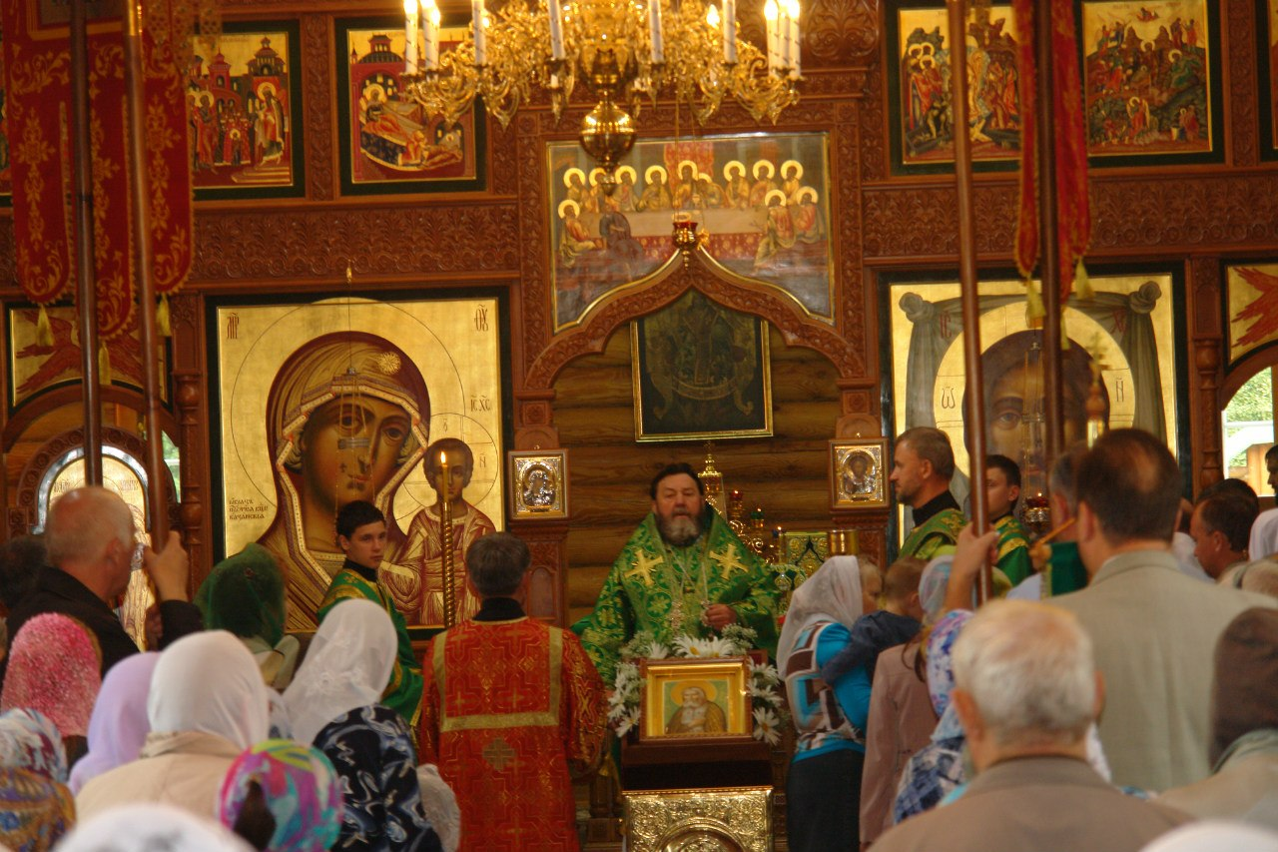
ПРАВИЛЬНЫЙ ОТВЕТ: А - Евхаристический канон (анафора)

Slide 22
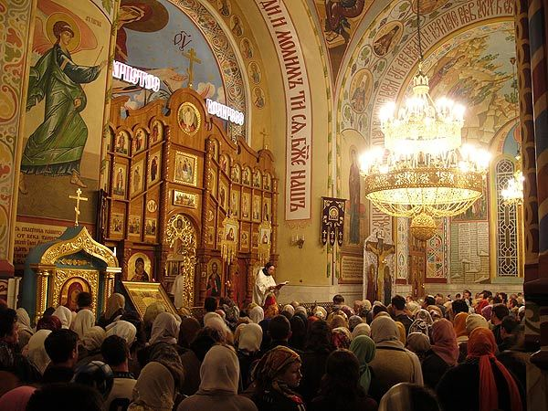
11. Каково минимальное количество участников Литургии (т.е. клириков и прихожан)?
А - 1,
Б - 2,
В - 7,
Г - 12.

Slide 23
ПРАВИЛЬНЫЙ ОТВЕТ: Б - 2.

Slide 24
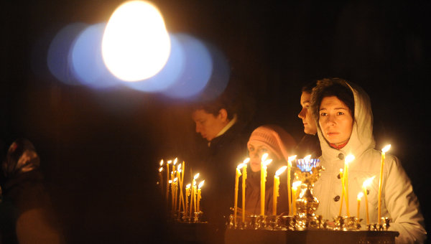
12. В какие праздники принято служить Литургию ночью?
А - Рождество Христово,
Б - Новый год,
В – Пасха Христова,
Г - Сретение Господне.

Slide 25
ПРАВИЛЬНЫЙ ОТВЕТ: А - Рождество Христово, В – Пасха Христова.

Slide 26
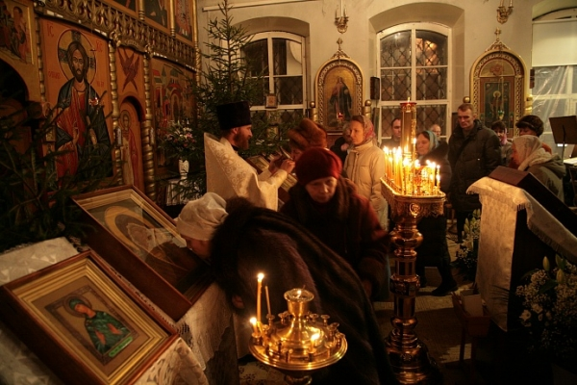
13. Без чего невозможно служить Литургию?
А - храма,
Б - жертвенника,
В – антиминса,
Г - свечей.

Slide 27
ПРАВИЛЬНЫЙ ОТВЕТ: В – антиминса.

Slide 28
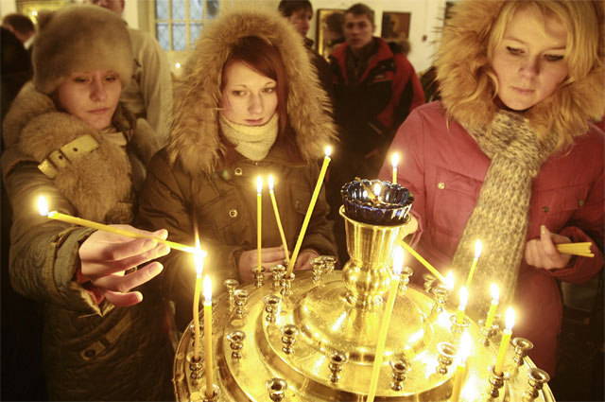
14. Какое песнопение звучит во время Великого входа?
А - Блаженны,
Б - Херувимская песнь,
В - Трисвятое,
Г – Единородный Сыне.

Slide 29
ПРАВИЛЬНЫЙ ОТВЕТ: Б - Херувимская песнь.

Slide 30
15. Автором какого песнопения Литургии является римский император?
1 2 3
А - гимн "Единородный Сыне"
Б - третий антифон
В - "Благословлю Господа на всякое время"

Slide 31
ПРАВИЛЬНЫЙ ОТВЕТ: А - гимн "Единородный Сыне"

Slide 32
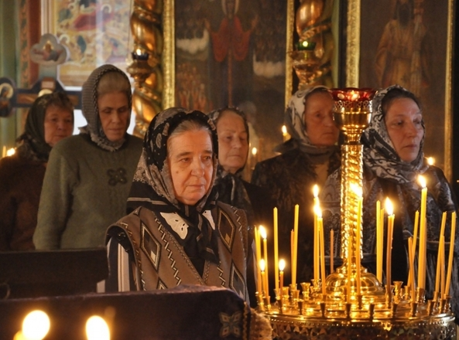
16. Как можно назвать Литургию оглашенных, исходя из её непреходящего значения, обязательного для всех и всегда?
А - Литургия новоначальных,
Б - Литургия бывших язычников,
В – Литургия учащихся,
Г - Литургия любопытствующих.

Slide 33
ПРАВИЛЬНЫЙ ОТВЕТ: В – Литургия учащихся.
С самого начала храм Божий для христиан был не только Домом Молитвы, но и Школой. Первая часть Литургии до сих пор носит название «Литургия оглашенных», что можно перевести как «Литургия учащихся» или «Литургия обучаемых».

Slide 34
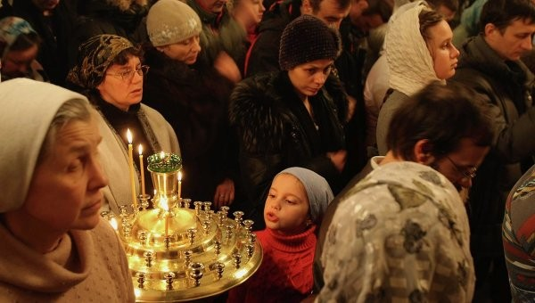
17. Смысловой центр Литургии — это…
.
А – молитва,
Б - чтение Священного Писания,
В – проповедь,
Г - таинство Евхаристии.

Slide 35
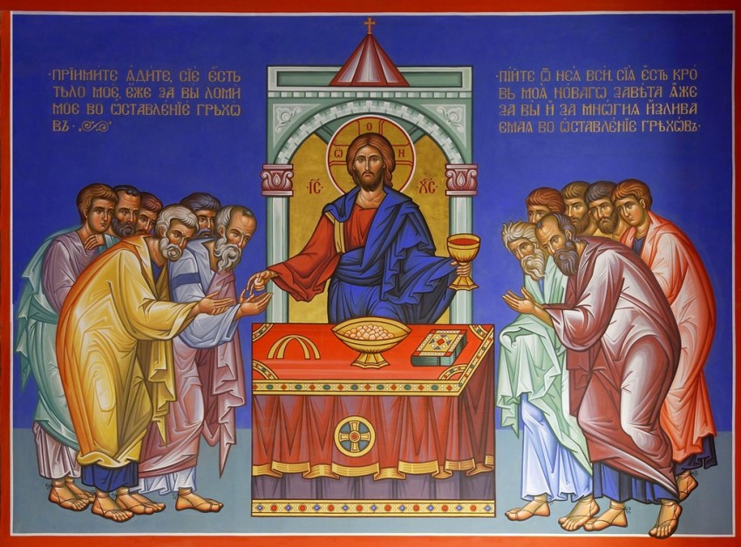
ПРАВИЛЬНЫЙ ОТВЕТ: Г - Таинство Евхаристии.

Slide 36
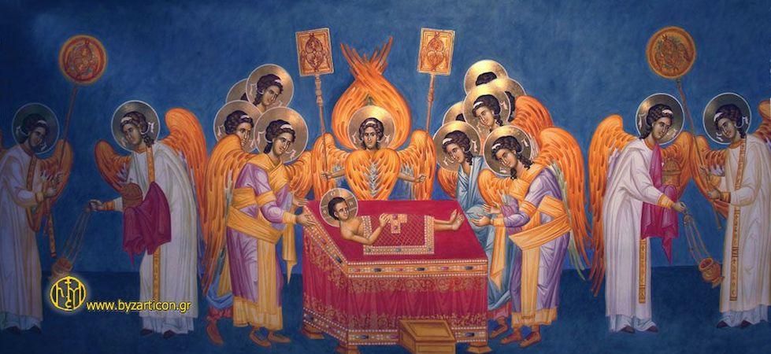
18. Литургия оглашенных также называется
А - Литургией слова,
Б - Литургией дела,
В – общенародной Литургией,
Г – Литургией Царства.

Slide 37
ПРАВИЛЬНЫЙ ОТВЕТ: А - Литургией слова.

Slide 38
19. Что происходит во время Великого входа?
А – вынос Евангелия из алтаря
Б - перенесение Святых Даров с жертвенника на престол
В - перенесение Святых Даров с престола на жертвенник
Г - священник выходит из алтаря с кадилом

Slide 39
ПРАВИЛЬНЫЙ ОТВЕТ: Б - перенесение Святых Даров с жертвенника на престол.

Slide 40
20. К чему Церковь призывает всех нас через Херувимскую песнь?
А - уподобиться ангелам во всём,
Б - на время литургии забыть о житейских заботах,
В - непрестанно молиться, за всё благодарить,
Г - жертвовать на храм.

Slide 41
ПРАВИЛЬНЫЙ ОТВЕТ: А - уподобиться ангелам во всём.

Slide 42
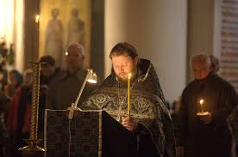
21. Во время Литургии Преждеосвященных Даров священник выходит из алтаря на амвон с зажженной свечой и кадилом и произносит «Свет Христов просвещает всех», верующие встают в этот момент на колени. Что символизирует зажженная свеча?
А – проповедь Иоанна Предтечи,
Б - присутствие Христа в церкви,
В - сослужение Небесных Сил во
время Литургии.

Slide 43
ПРАВИЛЬНЫЙ ОТВЕТ: Б - присутствие Христа в церкви.

